Slide 1
Писање и читање бројева
прве стотине
MАТЕМАТИКА 2.разред

Slide 2
ПОНОВИМО!
58
десетице
јединице

Slide 3
63 =
6 десетица и 3 јединице
= 6Д и 3Ј
ТАБЛИЦА МЈЕСНИХ ВРИЈЕДНОСТИ
С | Д | J
 | 6 | 3
 | 9 | 2
1 | 0 | 0
92 =
9Д и 2Ј
100 =
1С 0Д и 0Ј

Slide 4
1 | 2 | 3 | 4 | 5 | 6 | 7 | 8 | 9 | 10
11 | 12 | 13 | 14 | 15 | 16 | 17 | 18 | 19 | 20
21 | 22 | 23 | 24 | 25 | 26 | 27 | 28 | 29 | 30
31 | 32 | 33 | 34 | 35 | 36 | 37 | 38 | 39 | 40
41 | 42 | 43 | 44 | 45 | 46 | 47 | 48 | 49 | 50
51 | 52 | 53 | 54 | 55 | 56 | 57 | 58 | 59 | 60
61 | 62 | 63 | 64 | 65 | 66 | 67 | 68 | 69 | 70
71 | 72 | 73 | 74 | 75 | 76 | 77 | 78 | 79 | 80
81 | 82 | 83 | 84 | 85 | 86 | 87 | 88 | 89 | 90
91 | 92 | 93 | 94 | 95 | 96 | 97 | 98 | 99 | 100

Slide 5
10.
1.
9.
3.
7.
4.
6.
5.

Slide 6
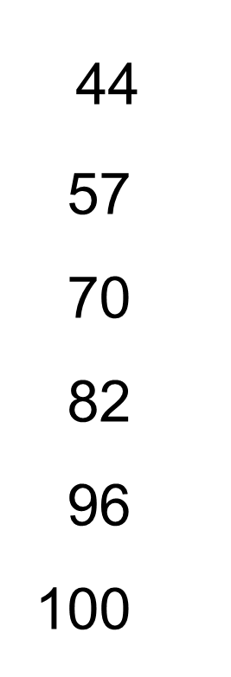
10.
1.
9.
.
10. Задатак:
Наведене бројеве напиши ријечима.
3.
7.
четрдесет четири
4.
6.
педесет седам
5.
седамдесет
осамдесет два
деведесет шест
сто

Slide 7
10.
1.
9.
3.
7.
4.
6.
5.

Slide 8
10.
1.
9.
.
5. Задатак:
Користећи стрелицу успостави односе
„је веће од“.
3.
7.
4.
6.
5.
34
35
52
82
37
36
62
72

Slide 9
10.
1.
9.
3.
7.
4.
6.
5.

Slide 10
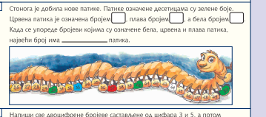
10.
1.
9.
.
7. Задатак:
Напиши све десетице прве стотине.
Унапријед:
Уназад:
3.
7.
4.
6.
5.
10, 20, 30, 40, 50, 60, 70, 80, 90, 100.
100, 90, 80, 70, 60, 50, 40, 30, 20, 10.

Slide 11
10.
1.
9.
3.
7.
4.
6.
5.

Slide 12
10.
1.
9.
.
3. Задатак:
Настави писати низове бројева.
3.
7.
4.
6.
6, 8, 10, 12, 14... 26
5.
17, 19, 21, 23, 25...37
80, 78, 76, 74, 72...60

Slide 13
Задатак за самосталан рад
Користећи стрелицу успостави односе „је мање од“.
„је мање од“
34
35
52
82
37
36
62
72

